Slide 1
응용SW 프로젝트 화면정의서
제출자: 정성호 송준용 김아령 김혜욱 오은진 양주형 최무엘
빅데이터플렛폼 활용 자바, 파이썬 응용SW 개발자 양성과정

Slide 2
1
화면 정의서
메인 페이지
로고
네비게이션 바
2
header: 로고 클릭시 메인 화면으로 이동 및 일반 사용자가 소메뉴 확인이용(네비게이션 바 구현)
main1: 검색 기능 구현 및 발행물 및 그 달의 이슈 슬라이드 배너로 구현
main2: 경제정보센터 및 EPU에 대한 최신 뉴스 및 자료 제공, 페이지로의 링크 공지사항 제공 및 링크연결 구현
footer: 하단 로고 클릭시 상단으로 이동, 하단 네이게이션 구현 및 회사 위치 소개글
검색
상세검색
슬라이드 배너
3
경제정책정보
EPU지수
공지 사항
4
하단 로고
회사소개 / 이용약관 / 개인정보취급방침 / 제휴.도서홍보 / 광고센터 / 고객만족센터 / 찾아오시는 길
회사 소개 글

Slide 3
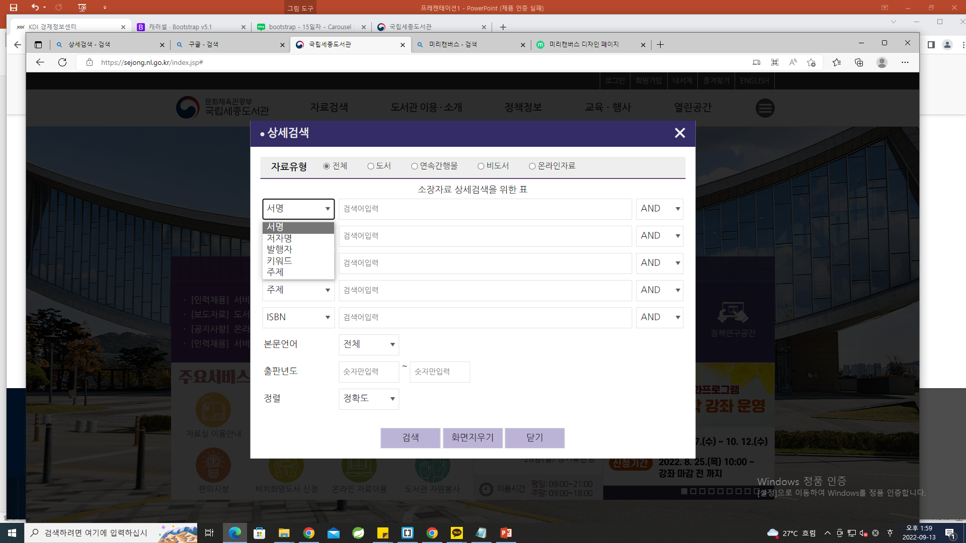
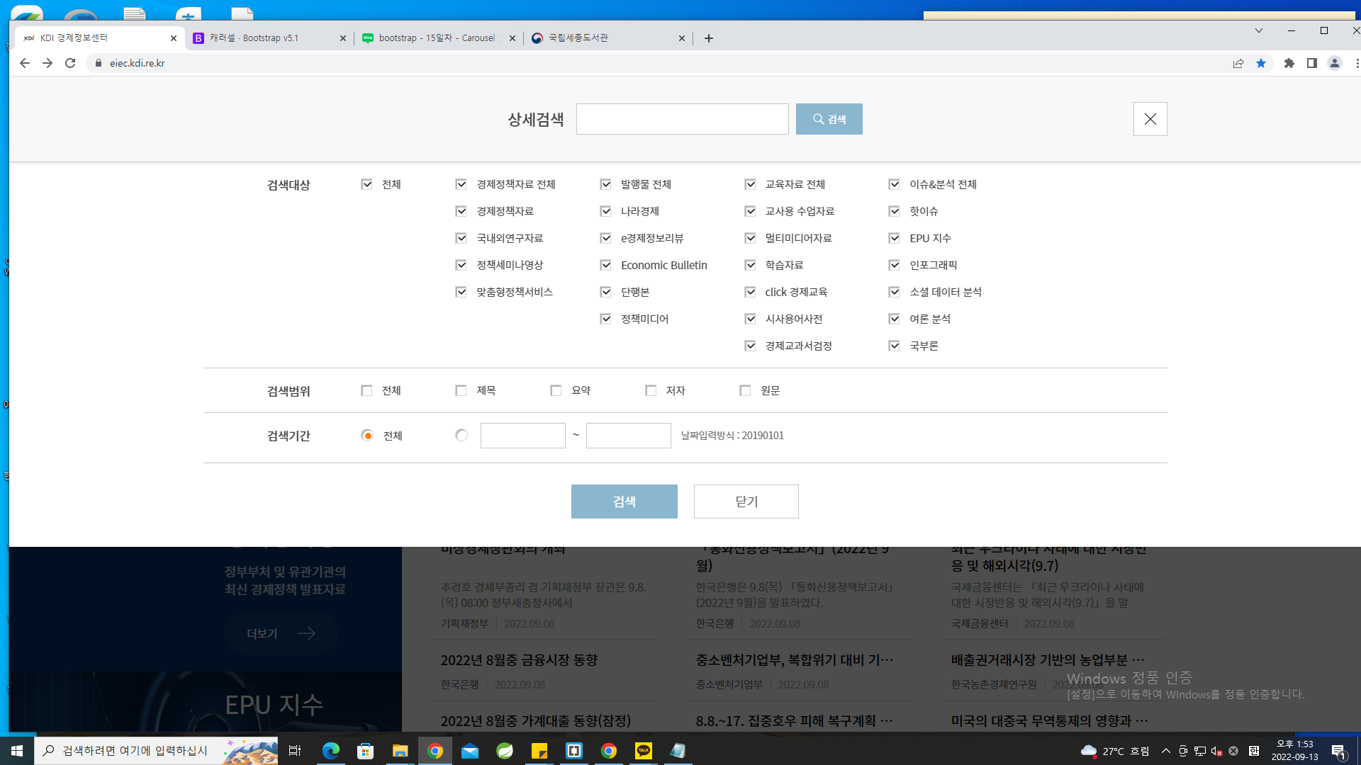
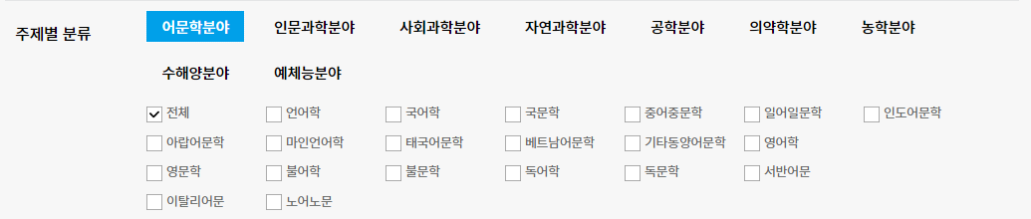
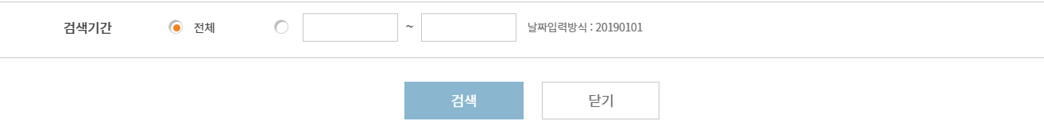
화면 정의서
메인 페이지 > 상세검색
1
전체
search_detail: 상세검색 페이지로 대분류, 대분류에 따른 소분류로 나눠 버튼으로 검색기능 구현 및 검색 기간 설정 가능하게 구현
전체
제목
요약
저자
원문

Slide 4
1
화면 정의서
게시판 페이지
(경제정책정보 기본)
페이지 상단
header: 메인 페이지의 페이지 상단 header와 동일
unheader: 페이지에 관한 메뉴 관계 설명(ex 경제정책자료> 정책)
eco_board1: 게시판 내용 관련 간단 설명 출력, 게시판 글 출력, 파일 다운로드 기능 구현
quickMenu1: 경제 핫이슈 2건 이미지로 출력 및 연결, 용어사전 연결
sideMenu: 사이드 메뉴 출력 게시글 관련 소메뉴로 효율적으로 이동
footer: 메인 페이지의 페이지 하단 footer와 동일
2
페이지 상세설명 및 이미지
4
핫이슈1
5
3
사이드 메뉴
해당 게시판 글 관련 설명
핫이슈2
게시판 글 출력
게시판 글 출력
게시판 글 출력
게시판 글 출력
게시판 글 출력
게시판 글 출력
파일 다운로드
파일 다운로드
파일 다운로드
시사 용어 사전
파일 다운로드
파일 다운로드
파일 다운로드
6
페이지 하단

Slide 5
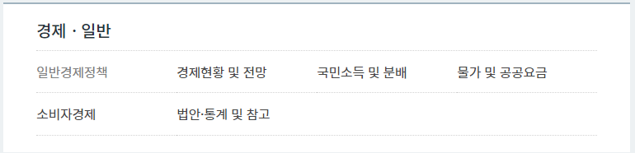
1
화면 정의서
게시판 페이지
(경제정책정보 > 주제별보기)
페이지 상단
메인 페이지의 페이지 상단, 하단, 게시판의 사이드메뉴, 퀵메뉴와 동일, unheader도 동일
eco_board2: 대주제 board상단에 출력 및 경제, 금융, 재정, 산업 등 주제에 대한 세부 주제 나열 및 클릭시 세부 내용으로 연결
1
페이지 상세설명 및 이미지
1
핫이슈1
1
2
사이드 메뉴
대주제
핫이슈2
경제, 금융, 재정, 산업 등 주제에 대한 세부주제나열
시사 용어 사전
1
페이지 하단

Slide 6
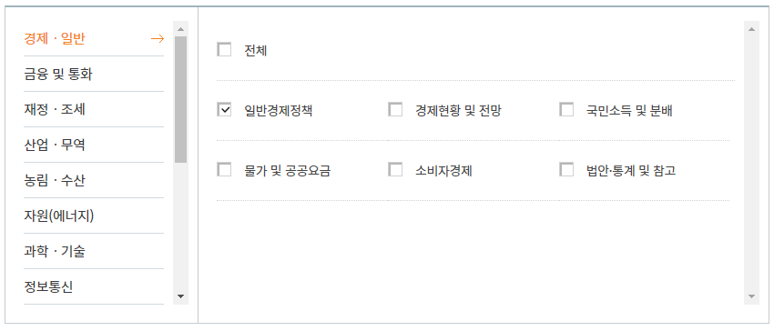
1
화면 정의서
게시판 페이지
(경제정책정보 > 주제별보기)
페이지 상단
메인 페이지의 페이지 상단, 하단, 게시판의 사이드메뉴, 퀵메뉴와 동일, unheader도 동일
eco_board2_2: 가시적으로 주제 선택 가능한 검색기능 구현 및 하단에 개최된 회의에 대한 자료 파일로 다운로드 가능하게 구현, 페이지네이션 구현
1
페이지 상세설명 및 이미지
1
핫이슈1
1
2
사이드 메뉴
대주제
핫이슈2
시사 용어 사전
검색
주제 관련 개최된 회의 내용
1
페이지 하단

Slide 7
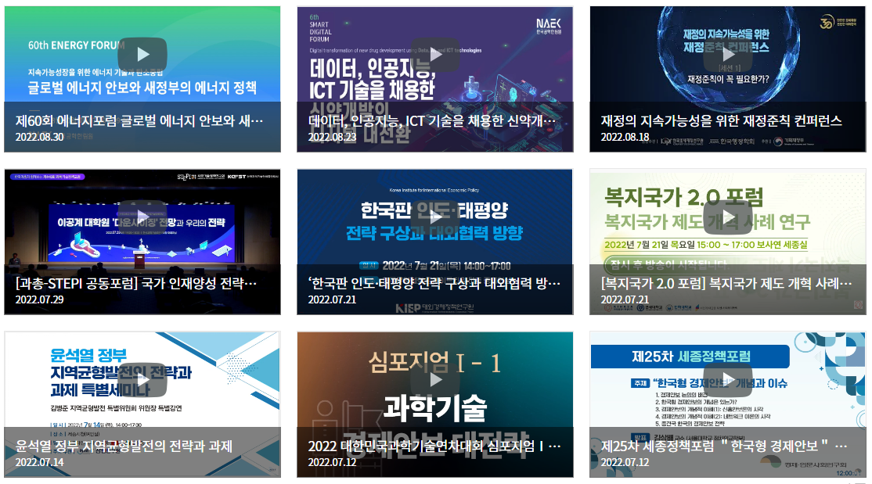
1
화면 정의서
게시판 페이지
(경제정책정보 > 발간처별보기)
페이지 상단
메인 페이지의 페이지 상단, 하단, 게시판의 사이드메뉴, 퀵메뉴와 동일, unheader도 동일
eco_board3: 정책세미나 영상 업로드 및 페이지네이션 구현
1
페이지 상세설명 및 이미지
1
핫이슈1
1
2
사이드 메뉴
정책세미나 영상
핫이슈2
시사 용어 사전
1
페이지 하단

Slide 8


1
화면 정의서
게시판 페이지 (경제정책정보 > 맞춤형정책서비스)
페이지 상단
메인 페이지의 페이지 상단, 하단, 게시판의 사이드메뉴, 퀵메뉴와 동일, unheader도 동일
iconMenu: 게시판 내용 관련 각 항목에 대한 아이콘 출력, 아이콘 클릭시 아이콘메뉴에 해당하는 화면으로 이동
eco_detailMenu: 클릭된 아이콘에 대한 세부 메뉴 메뉴 제공 및 관련 자료 검색 기능 구현
board2: 관련 뉴스 제공 및 페이지네이션 구현
1
페이지 상세설명 및 이미지
1
핫이슈1
1
2
사이드 메뉴
각 항목에 대한 아이콘
핫이슈2
3
세부메뉴
검색 기능
4
시사 용어 사전
해당 뉴스
해당 뉴스
해당 뉴스
해당 뉴스
1
페이지 하단

Slide 9
1
화면 정의서
게시판 페이지 (발행물 > 나라경제)
페이지 상단
메인 페이지의 페이지 상단, 하단, 게시판의 사이드메뉴, 퀵메뉴와 동일, unheader도 동일
quickMenu2: 이전 페이지 구현 및 시사용어사전으로 연결
book_detailMenu1: 해당 게시글에 대한 소메뉴 구현 및 발행물 날짜 설정 가능, 구독기능 구현
board4: 발행물에 대한 이미지 및 텍스트 출력, 관련 이슈 및 뉴스 이미지와 함께 구현, 및 칼럼 구현
1
페이지 상세설명 및 이미지
2
퀵메뉴
3
소메뉴
과월호 보기 | PDF 보기 | eBook 보기
날짜설정
구독신청
독자문의
시사 용어 사전
4
발행물(이미지)
발행물(텍스트)
관련 이슈 및 뉴스
관련 이슈 및 뉴스
해당 뉴스
칼럼
1
페이지 하단

Slide 10
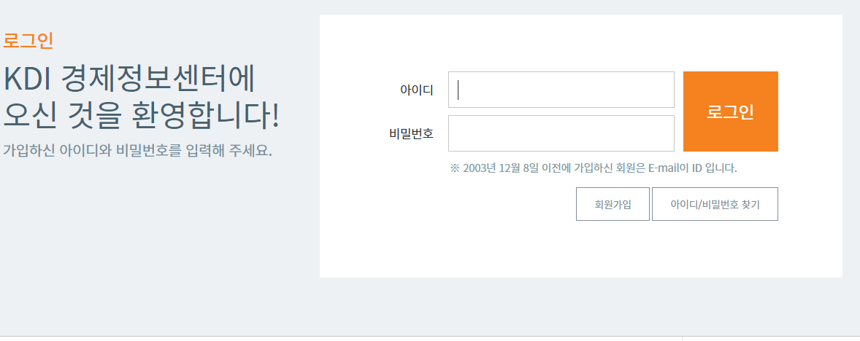
1
화면 정의서
게시판 페이지 (발행물 > 나라경제 > 로그인)
페이지 상단
메인 페이지의 페이지 상단, 하단, 게시판의 사이드메뉴, quickmenu2와 동일, unheader도 동일
login: 구독을 위한 로그인 페이지 구현 구독을 하지 않았을 경우 로그인을 하여도 비회원과 차이없음
1
페이지 상세설명 및 이미지
1
퀵메뉴
2
시사 용어 사전
1
페이지 하단

Slide 11
1
화면 정의서
게시판 페이지 (발행물 > 나라경제 > 로그인 > 회원가입)
페이지 상단
메인 페이지의 페이지 상단, 하단, 게시판의 사이드메뉴, quickmenu2와 동일, unheader도 동일
membership1: 구독 시 필요한 정보등록을 위한 회원가입 페이지 구현, 구독 서비스 혜택정보 및 이용약관, 개인정보 보호정책에 대한 동의 얻는 체크박스 구현, 다음단계로 넘어가는 버튼 구현
1
페이지 상세설명 및 이미지
1
퀵메뉴
2
약관동의
회원정보등록
가입완료
시사 용어 사전
구독 서비스 혜택
서비스 이용약관
개인정보 보호정책
다음
1
페이지 하단

Slide 12
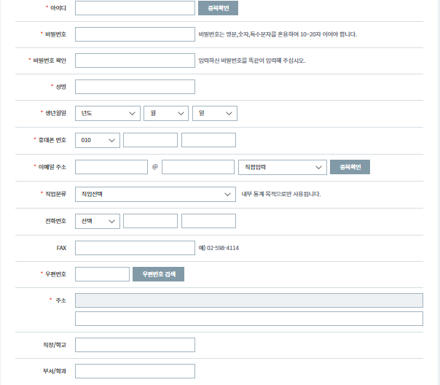
1
화면 정의서
게시판 페이지 (발행물 > 나라경제 > 로그인 > 회원가입)
페이지 상단
메인 페이지의 페이지 상단, 하단, 게시판의 사이드메뉴, quickmenu2와 동일, unheader도 동일
membership2: 회원가입 페이지 구현, 아이디- 중복확인기능 구현, 비밀번호,생년월일, 이메일- 잘못 입력된 경우 alret 이용 창 띄우는 기능 구현 및 필수 입력칸 입력 안된 경우 alret 이용 창 띄우는 기능 구현 가입 버튼 클릭시 가입 완료
1
페이지 상세설명 및 이미지
1
퀵메뉴
2
약관동의
회원정보등록
가입완료
시사 용어 사전
가입
취소
1
페이지 하단

Slide 13
1
화면 정의서
게시판 페이지 (발행물 > e경제정보리뷰)
페이지 상단
메인 페이지의 페이지 상단, 하단, 게시판의 사이드메뉴, 퀵메뉴와 동일, unheader도 동일
quickMenu3: 게시판 내용에 관련된 각 항목을 텍스트로 출력
book_detailMenu2: 해당 게시판의 소메뉴를 제공하며 발행물의 검색 기능을 구현
board5: 관련 뉴스 이미지와 텍스트 형식으로 제공 및 동영상을 연동하여 제공 및 뉴스리뷰 동영상을 텍스트를 이용하여 유튜브동영상과 연동하는 기능 구현
1
2
페이지 상세설명 및 이미지
퀵메뉴
3
소메뉴
검색 기능
4
해당 뉴스
해당 뉴스
해당 뉴스(동영상)
뉴스 리뷰(동영상)
뉴스 리뷰(텍스트)
1
페이지 하단

Slide 14
1
화면 정의서
게시판 페이지 (발행물 > economic Bulletin)
페이지 상단
메인 페이지의 페이지 상단, 하단, 게시판의 사이드메뉴, quickMenu2와 동일, unheader도 동일
book_detailMenu3: 해당 게시글에 대한 소메뉴 구현 및 발행물 날짜 설정 가능, 구독기능 구현, PDF 파일 다운로드 기능
board6: 발행물에 대한 이미지 및 텍스트 출력, 발행물에 대한 PDF다운로드 기능 구현 및 애니메이션 기능을 추가하여 발행물들이 옆으로 넘어가게 구현
1
페이지 상세설명 및 이미지
1
퀵메뉴
2
소메뉴
Download Full PDF | Previous Editions | Subscription | Feedback | Newsletter
날짜설정
시사 용어 사전
4
해당 발행물
해당 발행물
PDF download
〮〮〮〮
발행물
발행물
발행물
발행물
1
페이지 하단

Slide 15
1
화면 정의서
게시판 페이지
(경제교육 기본)
페이지 상단
메인 페이지의 페이지 상단, 하단, 게시판의 사이드메뉴, 퀵메뉴와 동일, unheader도 동일
edu_board1: 주제에 대한 설명 텍스트로 출력 및 교육 추천도서 차례대로 출력, 페이지네이션 구현
1
페이지 상세설명 및 이미지
1
핫이슈1
1
2
사이드 메뉴
해당 게시판 글 관련 설명
핫이슈2
해당 게시판 항목의 추천도서1
해당 게시판 항목의 추천도서2
시사 용어 사전
해당 게시판 항목의 추천도서3
해당 게시판 항목의 추천도서4
1
페이지 하단

Slide 16
1
화면 정의서
게시판 페이지
(경제교육 > 교육프로그램)
페이지 상단
메인 페이지의 페이지 상단, 하단, 게시판의 사이드메뉴, 퀵메뉴와 동일, unheader도 동일
edu_board2: 학생, 교사, 일반인 대상 경제 교육 프로그램에 대한 설명 텍스트로 출력 및 해당 주제에 대한 종합교육연수원으로의 링크 구현
1
페이지 상세설명 및 이미지
1
핫이슈1
1
2
사이드 메뉴
교육프로그램(학생)
핫이슈2
교육프로그램(교사)
시사 용어 사전
교육프로그램(일반인)
1
페이지 하단

Slide 17
1
화면 정의서
게시판 페이지
(경제교육 > 시사용어사전)
페이지 상단
메인 페이지의 페이지 상단, 하단, 게시판의 사이드메뉴, quickMenu1과 동일, unheader도 동일
edu_board3: 주제에 대한 설명 텍스트로 출력 및 단어 검색기능 구현, 한글, 영문, 숫자 각각의 단어 별 설명 텍스트로 출력
1
페이지 상세설명 및 이미지
1
핫이슈1
1
3
사이드 메뉴
해당 게시판 글 관련 설명
핫이슈2
검색기능
(전체, 검색된) 단어에 대한 설명
한글 | 영문 | 숫자
시사 용어 사전
1
페이지 하단

Slide 18
1
화면 정의서
게시판 페이지
(이슈&분석 > 핫이슈)
페이지 상단
메인 페이지의 페이지 상단, 하단, 게시판의 사이드메뉴, quickMenu1과 동일, unheader도 동일
issue_board1: 핫이슈 영상 업로드 및 페이지네이션 구현
1
페이지 상세설명 및 이미지
1
핫이슈1
1
2
사이드 메뉴
핫이슈
핫이슈2
시사 용어 사전
1
페이지 하단

Slide 19
1
화면 정의서
게시판 페이지 (이슈&분석 > EPU지수)
페이지 상단
메인 페이지의 페이지 상단, 하단, 게시판의 사이드메뉴, quickMenu2와 동일, unheader도 동일
issue_board2: 가장 상단에 EPU관련 설명 출력 및 월별 EPU, 불안, 위기 지수 그래프로 구현, 경제이슈 키워드를 마인드맵으로 구현(확인하고자 하는 날짜 조정가능하도록 구현)
1
페이지 상세설명 및 이미지
1
퀵메뉴
1
2
사이드 메뉴
해당 게시판 글 관련 설명
시사 용어 사전
월별지수 추이
날짜설정
EPU지수
불안 지수
위기 지수
경제 이슈 키워드 네트워크
날짜설정
1
페이지 하단

Slide 20
1
화면 정의서
게시판 페이지
(이슈&분석 기본)
페이지 상단
메인 페이지의 페이지 상단, 하단, 게시판의 사이드메뉴, quickMenu1과 동일, unheader도 동일
issue_board3: board상단에 주제 출력, 주제에 대한 내용 이미지와 텍스트 이용 출력 및 연결, 페이지네이션 구현
1
페이지 상세설명 및 이미지
1
핫이슈1
1
2
사이드 메뉴
게시판 주제
핫이슈2
주제에 대한 내용 1
주제에 대한 내용 2
시사 용어 사전
주제에 대한 내용 3
1
페이지 하단

Slide 21
1
화면 정의서
게시판 페이지
(센터소개 > 인사말)
페이지 상단
메인 페이지의 페이지 상단, 하단, 게시판의 사이드메뉴, quickMenu1과 동일, unheader도 동일
Center_addr: 주제에 대한 설명 텍스트로 출력 및 인사말
1
페이지 상세설명 및 이미지
1
핫이슈1
1
2
사이드 메뉴
해당 게시판 글 관련 설명
핫이슈2
인사말
시사 용어 사전
1
페이지 하단

Slide 22
1
화면 정의서
게시판 페이지
(센터소개 > 조직도)
페이지 상단
메인 페이지의 페이지 상단, 하단, 게시판의 사이드메뉴, quickMenu1과 동일, unheader도 동일
Center_group: 주제에 대한 설명 텍스트로 출력 및조직도
1
페이지 상세설명 및 이미지
1
핫이슈1
1
2
사이드 메뉴
조직도
핫이슈2
소장실
팀명
분석실
팀명
시사 용어 사전
팀명
조직
이름, 직급, 번호, 메일
1
페이지 하단

Slide 23
1
화면 정의서
게시판 페이지
((센터소개 > 공지사항)
페이지 상단
메인 페이지의 페이지 상단, 하단, 게시판의 사이드메뉴, quickMenu1과 동일, unheader도 동일
Center_notice: 주제에 대한 제목 텍스트로 출력 및공지사항 내용 출력
1
페이지 상세설명 및 이미지
1
핫이슈1
1
2
사이드 메뉴
해당 게시판 제목
핫이슈2
공지사항
공지사항
시사 용어 사전
공지사항
공지사항
1
페이지 하단

Slide 24
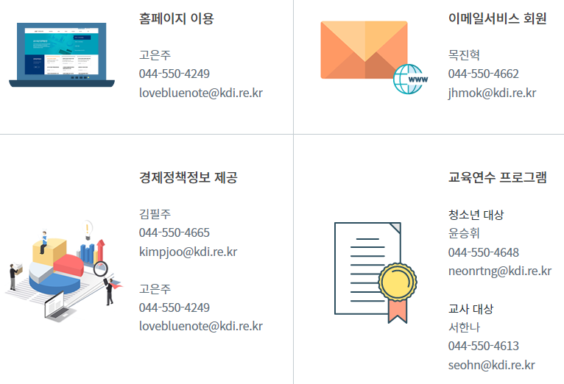
1
화면 정의서
게시판 페이지
(센터소개 > 주요업무담당자)
페이지 상단
메인 페이지의 페이지 상단, 하단, 게시판의 사이드메뉴, quickMenu1과 동일, unheader도 동일
Center_chart: 주제에 대한 제목 텍스트로 출력 및 담당자 연락처 제공
1
페이지 상세설명 및 이미지
1
핫이슈1
1
2
사이드 메뉴
해당 게시판 제목
핫이슈2
시사 용어 사전
1
페이지 하단

Slide 25
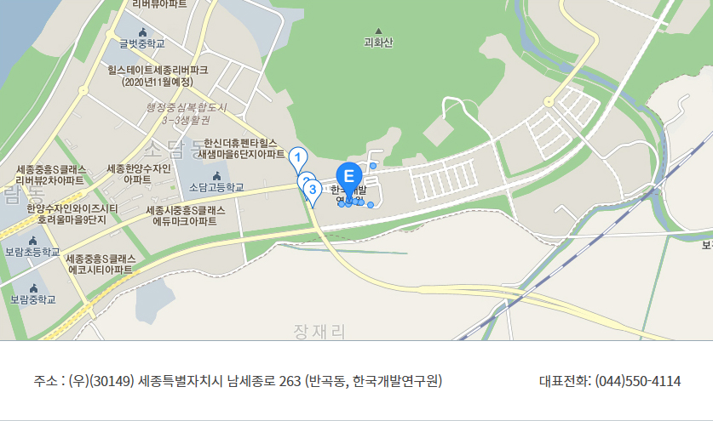
1
화면 정의서
게시판 페이지
(센터소개 > 오시는 길)
페이지 상단
메인 페이지의 페이지 상단, 하단, 게시판의 사이드메뉴, quickMenu1과 동일, unheader도 동일
Center_map: 주제에 대한 제목 텍스트로 출력 및 오시는 길 안내 제공
1
페이지 상세설명 및 이미지
1
핫이슈1
1
2
사이드 메뉴
해당 게시판 제목
핫이슈2
시사 용어 사전
1
페이지 하단

